Slide 1
11강. JSP 본격적으로 살펴보기-III

Slide 2
1. JSP 내부 객체
개발자가 객체를 생성하지 않고 바로 사용할 수 있는 객체가 내부객체 입니다.
JSP에서 제공되는 내부객체는 JSP컨테이너에 의해 Servlet으로 변화될 때 자동으로 객체가 생성 됩니다.
내부 객체 종류
입출력 객체 : request, response, out
서블릿 객체 : page, config
세션 객체 : session
예외 객체 : exception

Slide 3
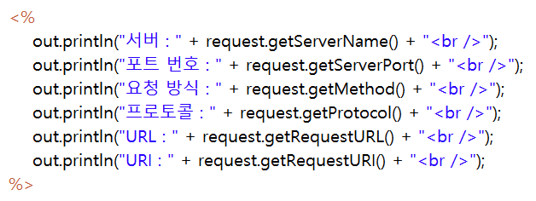
2. request 객체의 이해
웹브라우저를 통해 서버에 어떤 정보를 요청하는 것을 request라고 합니다. 그리고 이러한 요청 정보는 request객체가 관리 합니다.
웹브라우저
(클라이언트)
서버
Request
Response
Request객체 관련 메소드((jsp_11_1_ex1_requestobj)
getContextPath() : 웹어플리케이션의 컨텍스트 패스를 얻습니다.
getServerName() : 서버의 이름을 얻습니다.
getServerPort() : 포트번호를 얻습니다.
getMethod() : get방식과 post방식을 구분할 수 있습니다.
getSession() : 세션 객체를 얻습니다.
getProtocol() : 해당 프로토콜을 얻습니다.
getRequestURL() : 요청 URL를 얻습니다.
getRequestURI() : 요청 URI를 얻습니다.
getQueryString() : 쿼리스트링을 얻습니다.
getRemoteAddr() : 웹서버에 연결한 클라이언트 ip주소를 얻습니다.

Slide 4
3. request 객체 - 메소드
개발자가 객체를 생성하지 않고 바로 사용할 수 있는 객체가 내부객체 입니다.
JSP에서 제공되는 내부객체는 JSP컨테이너에 의해 Servlet으로 변화될 때 자동으로 객체가 생성 됩니다.
클라이언트 / 서버 정보 메서드
getRemoteAddr() | 클라이언트의 IP주소 / 리턴 타입 : String
getContentLength() | 클라이언트 요청 정보의 길이. 알수 없는 경우 -1 리턴 / 리턴 타입 : long
getCharacterEncoding() | 클라이언트가 요청정보를 전송할 때 사용한 캐릭터의 인코딩 / 리턴 타입 : String
getContentType() | 클라이언트가 사용한 contentType / 리턴 타입 : String
getProtocol() | 클라이언트가 요청한 프로토콜 / 리턴 타입 : String
getMethod() | 웹 브라우저가 정보를 전송할 때 사용한 방식 / 리턴 타입 : String
getRequestURI() | 웹 브라우저가 요청한 URL 경로 / 리턴 타입 : String
getContextPath() | JSP 페이지가 속한 웹 어플리케이션의 컨텍스트 경로 / 리턴 타입 : String
getServerName() | 서버 이름 / 리턴 타입 : String
getServerPort() | 서버가 실행 중인 포트 번호 / 리턴 타입 : int

Slide 5
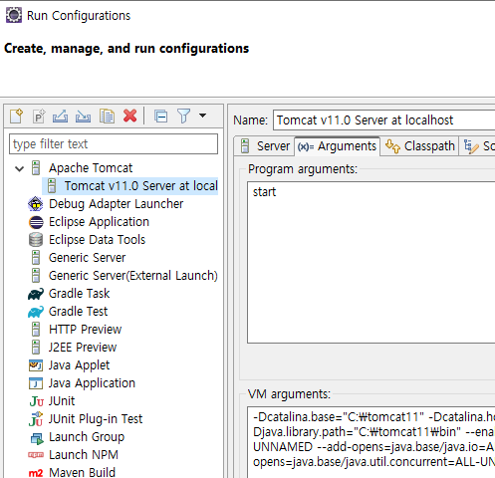
* 참조 : request.getRemoteAddr() ip4 주소로 변환 방법
* Request.getRemoteAddr() 는 디폴트 ip6 사용
getRemoteAddr() : 웹서버에 연결한 클라이언트 ip주소를 얻습니다.
-> 실행 시 : 0:0:0:0:0:0:0:1 값을 반환. IPv6 의 형태의 값을 반환함.
* ip4 형태로 반환 변경 방법
1) Eclipse 에서 환경 변수 설정 다이얼로그 띄우기
Run > Run Confiugrations
> 좌측 트리 메뉴에서 Apache Tomcat 서버 선택(E.g. Tomcat v7.0 Server at localhost)
> (x) = Arguments 탭 메뉴 선택
> VM Arguments (텍스트 박스 영역)
아래 문구 입력
-Djava.net.preferIPv4Stack=true

Slide 6
3. request 객체 - 메소드
개발자가 객체를 생성하지 않고 바로 사용할 수 있는 객체가 내부객체 입니다.
JSP에서 제공되는 내부객체는 JSP컨테이너에 의해 Servlet으로 변화될 때 자동으로 객체가 생성 됩니다.
파라미터 메서드
getParameter(String name) | 이름이 name인 파라미터의 값. 존재하지 않을 경우 null / 리턴 타입 : String
getParameterValues(String name) | 이름이 name인 모든 파라미터의 값을 배열로 구한다. 존재하지 않을 경우 null 리턴. / 리턴 타입 : String[]
getParameterNames() | 웹 브라우저가 전송한 파라미터의 이름 / 리턴 타입 : java.util.Enumeration
getParameterMap() | 웹 브라우저가 전송한 파라미터의 맵 / 리턴 타입 : java.util.Map

Slide 7
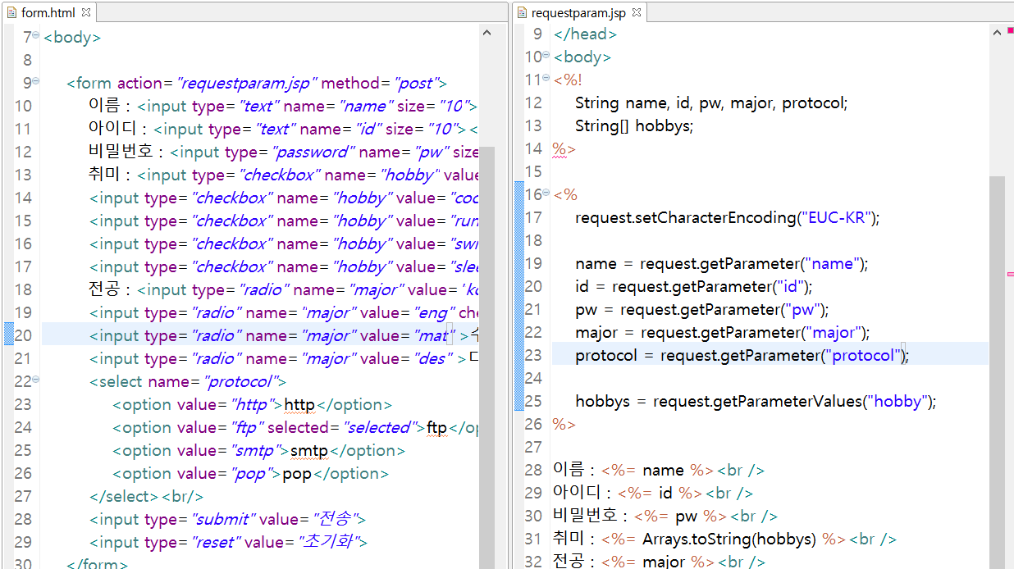
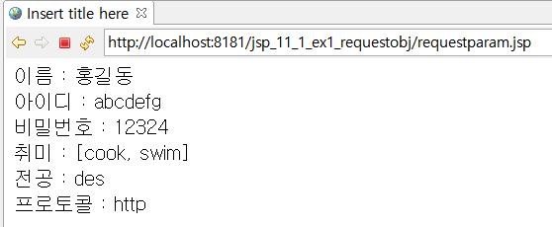
3. request 객체 - 메소드
Parameter 메소드((jsp_11_1_ex1_requestobj)
앞에서 살펴본 요청관련 메소드 보다 실제 많이 쓰이는 메소드는 parameter와 관련된 메소드들 입니다.
Jsp페이지를 제작하는 목적이 데이터 값을 전송하기 위해서 이므로, parameter 관련 메소드은 중요 합니다.
getParameter(String name) : name에 해당하는 파라미터 값을 구함.
getParameterNames() : 모든 파라미터 이름을 구함.
getParameterValues(String name) : name에 해당하는 파라미터값들을 구함.

Slide 8
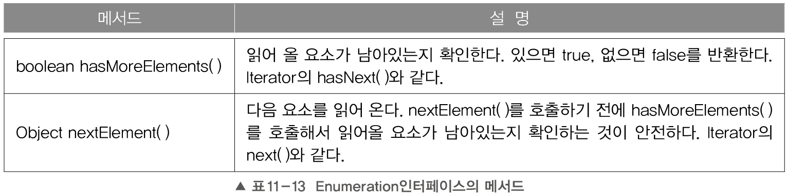
3. request 객체 – 메소드 : getParameterNames()
Parameter 메소드((jsp_11_1_ex1_requestobj)
getParameterNames() : 모든 파라미터 이름을 구함.
- Enumeration은 Iterator의 구버젼
request.getParameterNames()는 Enumeration으로 리턴값 반환.
Enumeration enum = request.getParameterNames();
while(enum.hasMoreElements()){
String sName = enum.nextElement().toString();
String[] sValue = request.getParameterValues(sName).toString();
out.println("sName : " + sName + "<br />");
out.println("sValue : " + Arrays.toString(sValue) + "<br />");
}

Slide 9
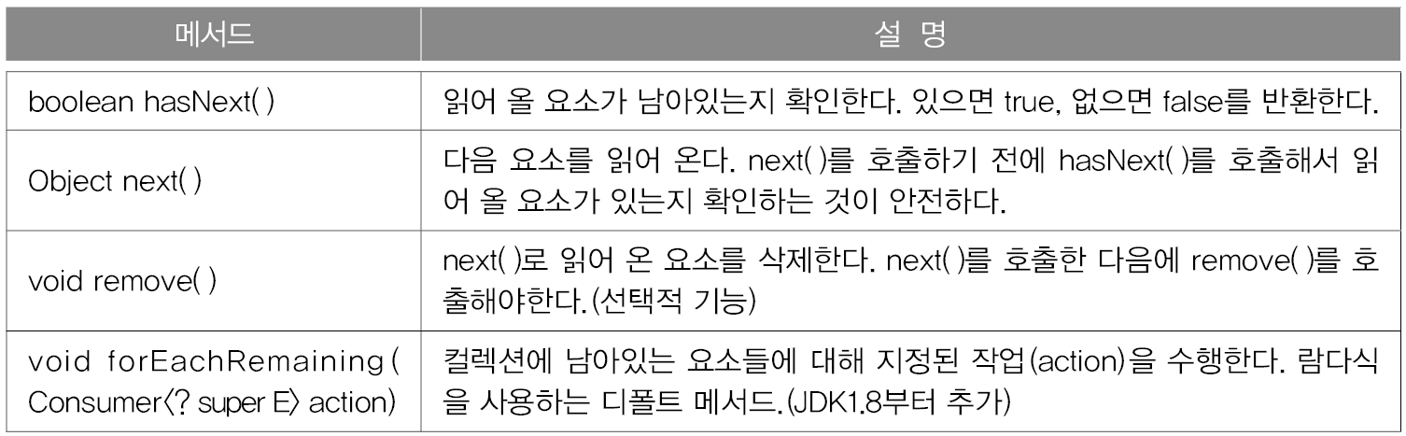
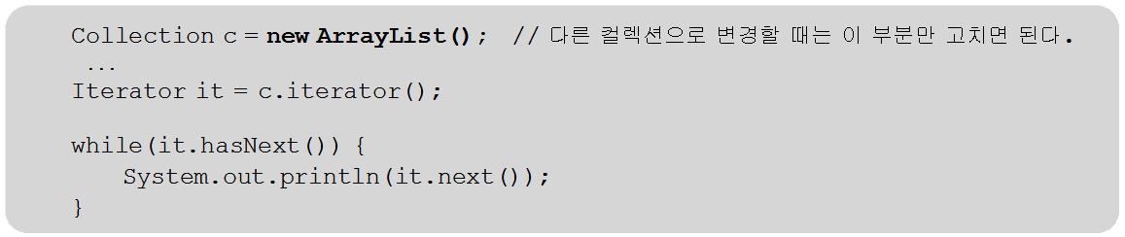
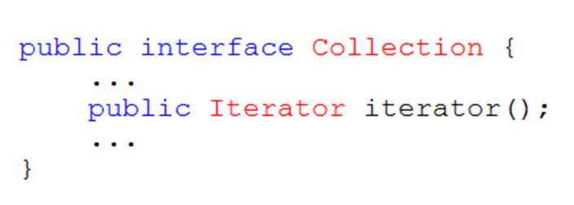
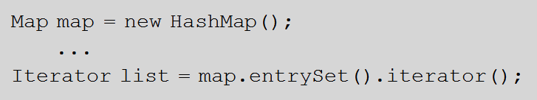

* 참조 : Enumeration (구버전) / Iterator (신버전)
컬렉션에 저장된 요소들을 읽어오는 방법을 표준화한 것
컬렉션에 iterator()를 호출해서 Iterator를 구현한 객체를 얻어서 사용.
9

Slide 10
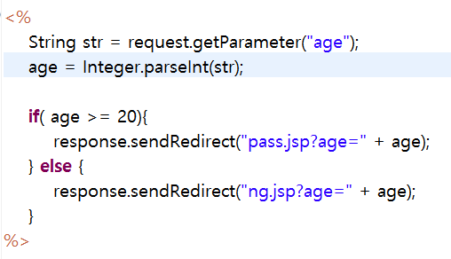
4. response객체 - 파라미터 값 전달
웹브라우저의 요청에 응답하는것을 response라고 하며, 이러한 응답(response)의 정보를 가지고 있는 객체를 response객체 라고 합니다.
웹브라우저
(클라이언트)
서버
Request
Response
response 객체 관련 메소드(jsp_11_2_ex1_responseobj)
getCharacterEncoding() : 응답할때 문자의 인코딩 형태를 구합니다.
addCookie(Cookie) : 쿠키를 지정 합니다.
sendRedirect(URL) : 지정한 URL로 이동합니다.
pass.jsp
requestex.html
request_send.jsp
sendRedirect()
ng.jsp

Slide 11
* 참조 : response.sendRedirect(URL) 파라미터 값으로 한글 깨짐 처리
Get 방식으로 response.sendRedirect(url) 한글 파라미터로 값을 넘기면 한글깨짐 현상 발생
String name =URLEncoder.encode(request.getParameter("name"),"utf-8");
한글처리 ( 페이지 95페이지 참조 )
<%
// URLEncoder.encode -> 한글처리
String name =URLEncoder.encode(request.getParameter("name"),"utf-8");
String str = request.getParameter("age");
age = Integer.parseInt(str);
if( age >= 20){
response.sendRedirect("pass.jsp?age=" + age+"&name="+name);
} else {
response.sendRedirect("ng.jsp?age=" + age+"&name="+name);
}
%>

